Slide 1
Системы технического зрения
Введение

Slide 2
Состав курса
Элементы теории алгоритмов
Общее представление о решении вычислительных задач на ЭВМ
Некоторые алгоритмы линейной алгебры, интегрирование дифференциальных уравнений
Реализация изученных алгоритмов на языке C++
3 «лабораторных» работы
Элементы технического зрения
Основные понятия компьютерного зрения
Методы улучшение изображения
Методы поиска элементов на изображении
Основы фреймворка OpenCV
2 «лабораторных работы»

Slide 3
Как получить зачёт?
Практическая часть
Самостоятельно написать 5 «лабораторных» программ
Ответить на контрольные вопросы
Теоретическая часть
1 вопрос по численным методам и алгоритмам
1 вопрос по техническому зрению

Slide 4
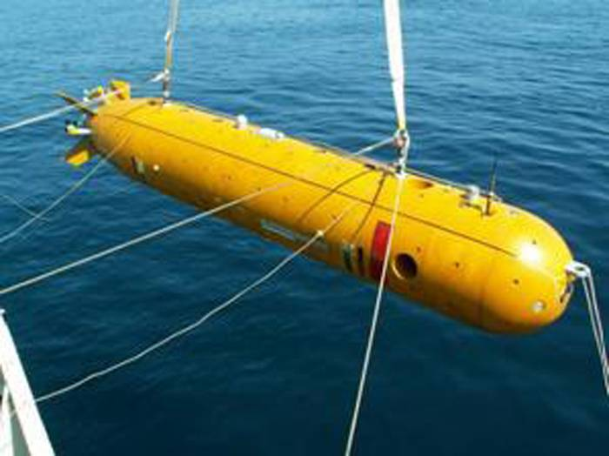
Пример задачи – навигация группы АНПА
Решение поисковых и осмотровых задач
Совместная работа нескольких АНПА
Необходимость решения задачи совместной навигации

Slide 5
Пример задачи – навигация группы АНПА
У каждого АНПА – ограниченная область поиска
Нельзя допускать пропуски при обследовании акватории
Чересчур большое перекрытие – увеличение времени обследования

Slide 6
Пример задачи – навигация группы АНПА
Как можно обеспечить требуемую точность взаимного расположения АНПА?

Slide 7
Пример задачи – навигация группы АНПА
Применение ГАНС с длинной базой
Возможность коррекции ИНС
Сколько нужно маяков?

Slide 8
Пример задачи – навигация группы АНПА
Скорость звука ≈1500м/с
Нам нужно как минимум 3 буя
Сколько времени понадобится на обмен?
Бухта | Размеры | Ориентировочная площадь
Авачинская губа | 12х8 | 70
Севастопольская бухта | 2х1.2 | 2
Невская губа | 15х15 | 200
Каспийск | 20х5 | 100

Slide 9
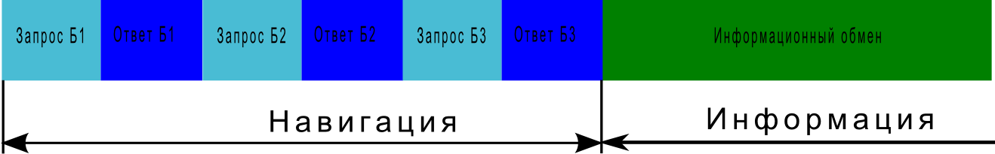
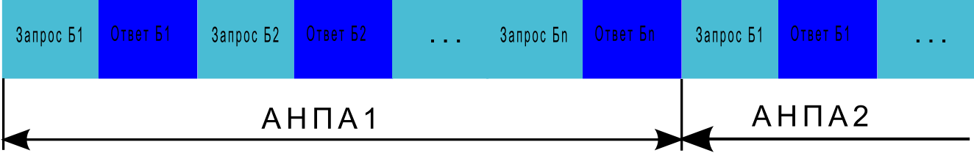
Пример задачи – навигация группы АНПА
В случае схемы «запрос-ответ»
Каждый АНПА посылает запрос
Ждёт ответа
Повторяет для каждого буя
Можно ли уменьшить затраты времени на навигацию?

Slide 10
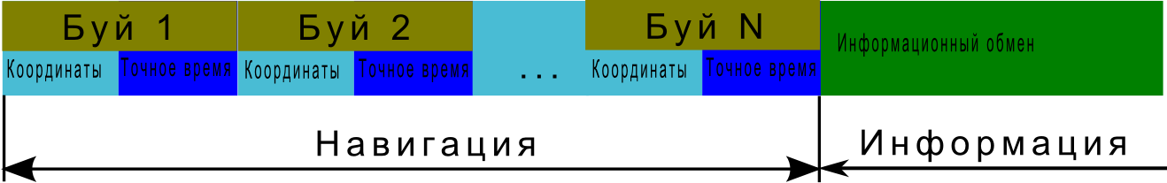
Пример задачи – навигация группы АНПА
Схема аналогичная GPS
Запросы с АНПА не посылаются
Маяки в фиксированные моменты сообщают точное время
Осложнения
Необходимо синхронизовать обмены
Часы точного времени

Slide 11
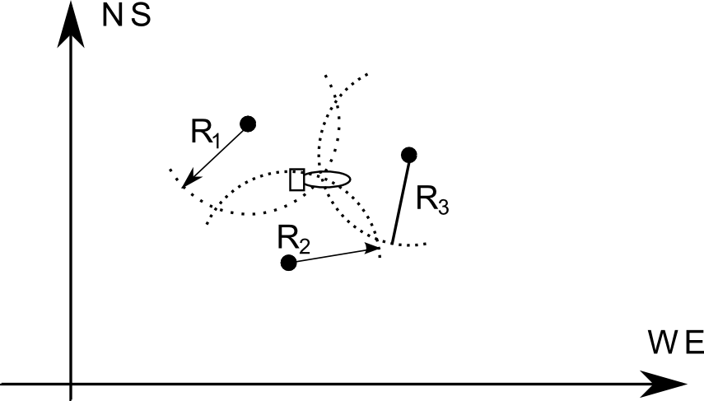
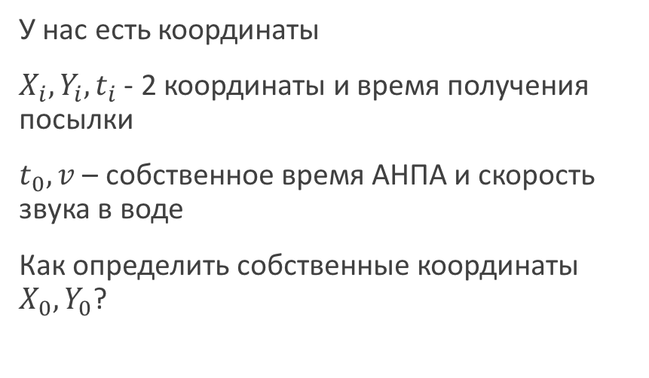
Пример задачи – навигация группы АНПА
У нас есть координаты
$X_{i}, Y_{i},t_{i}$ - 2 координаты и время получения посылки
$t_{0}, v$ – собственное время АНПА и скорость звука в воде
Как определить собственные координаты $X_{0}, Y_{0}\text{?}$

Slide 12
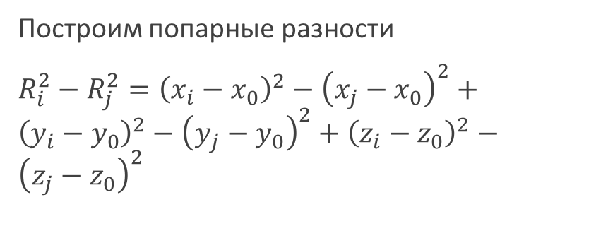
Пример задачи – навигация группы АНПА
Построим попарные разности
$R_{i}^{2}−R_{j}^{2}={\left(x_{i}−x_{0}\right)}^{2}−{\left(x_{j}−x_{0}\right)}^{2}+{\left(y_{i}−y_{0}\right)}^{2}−{\left(y_{j}−y_{0}\right)}^{2}+{\left(z_{i}−z_{0}\right)}^{2}−{\left(z_{j}−z_{0}\right)}^{2}$

Slide 13
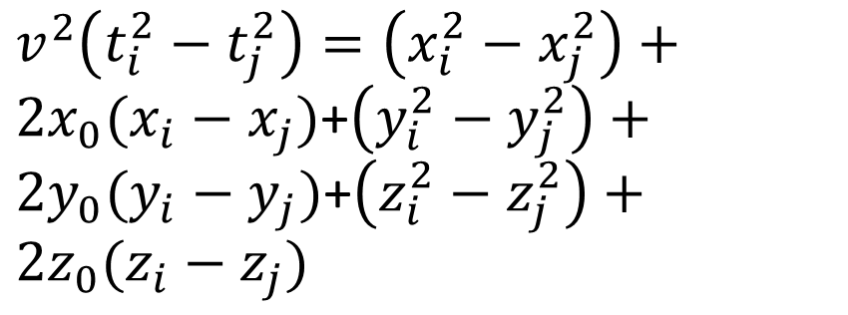
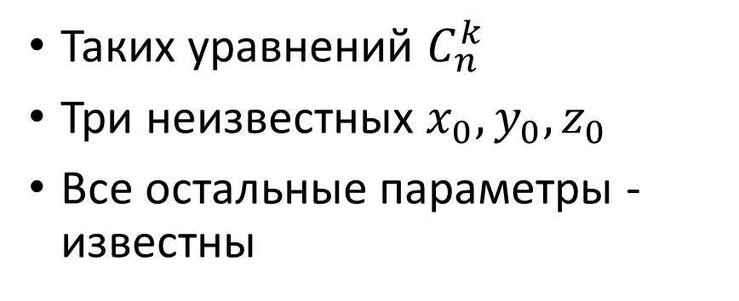
Пример задачи – навигация группы АНПА
$v^{2}\left(t_{i}^{2}−t_{j}^{2}\right)=\left(x_{i}^{2}−x_{j}^{2}\right)+2x_{0}(x_{i}−x_{j})$+$\left(y_{i}^{2}−y_{j}^{2}\right)+2y_{0}(y_{i}−y_{j})$+$\left(z_{i}^{2}−z_{j}^{2}\right)+2z_{0}(z_{i}−z_{j})$
Таких уравнений $C_{n}^{k}$
Три неизвестных $x_{0},y_{0},z_{0}$
Все остальные параметры - известны

Slide 14
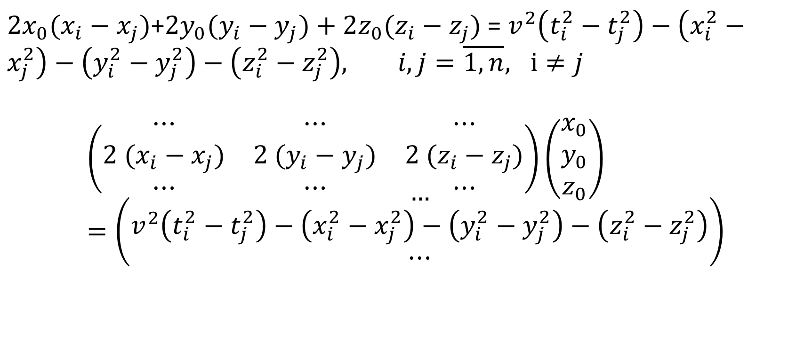
Система линейных алгебраических уравнений
$2x_{0}(x_{i}−x_{j})$+$2y_{0}(y_{i}−y_{j})+2z_{0}(z_{i}−z_{j})$ = $v^{2}\left(t_{i}^{2}−t_{j}^{2}\right)−\left(x_{i}^{2}−x_{j}^{2}\right)−\left(y_{i}^{2}−y_{j}^{2}\right)−\left(z_{i}^{2}−z_{j}^{2}\right), i,j=\overline{1,n}, i≠j$
$$\left(\begin{matrix}⋯ & ⋯ & ⋯ \\ 2 (x_{i}−x_{j}) & 2 (y_{i}−y_{j}) & 2 (z_{i}−z_{j}) \\ ⋯ & ⋯ & ⋯\end{matrix}\right)\left(\begin{matrix}x_{0} \\ y_{0} \\ z_{0}\end{matrix}\right)=\left(\begin{matrix}… \\ v^{2}\left(t_{i}^{2}−t_{j}^{2}\right)−\left(x_{i}^{2}−x_{j}^{2}\right)−\left(y_{i}^{2}−y_{j}^{2}\right)−\left(z_{i}^{2}−z_{j}^{2}\right) \\ ⋯\end{matrix}\right)$$

Slide 15
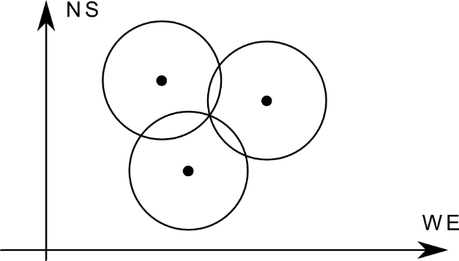
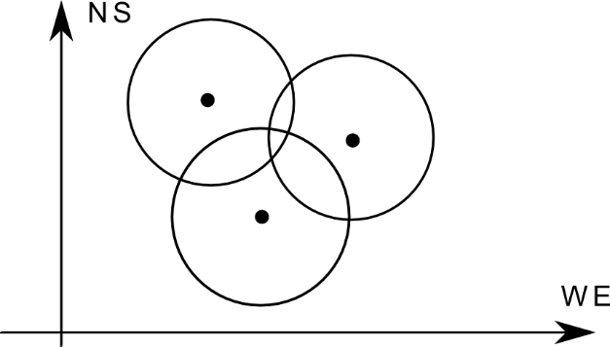
Система линейных алгебраических уравнений
Получаем систему из n уравнений для 3 переменных
Точного решения не существует

Slide 16
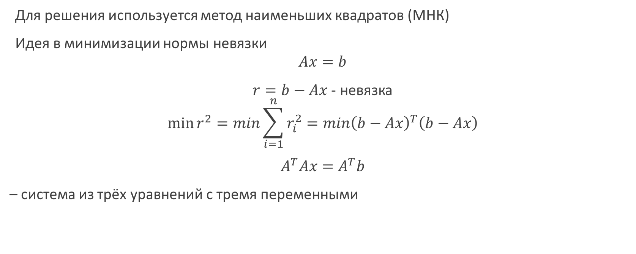
Система линейных алгебраических уравнений
Для решения используется метод наименьших квадратов (МНК)
Идея в минимизации нормы невязки
$$Ax=b$$
$r=b−Ax$ - невязка
$$\min{r^{2}}=min\sum_{i=1}^{n}{r_{i}^{2}=min{\left(b−Ax\right)}^{T}\left(b−Ax\right)}$$
$A^{T}Ax=A^{T}b$
– система из трёх уравнений с тремя переменными

Slide 17
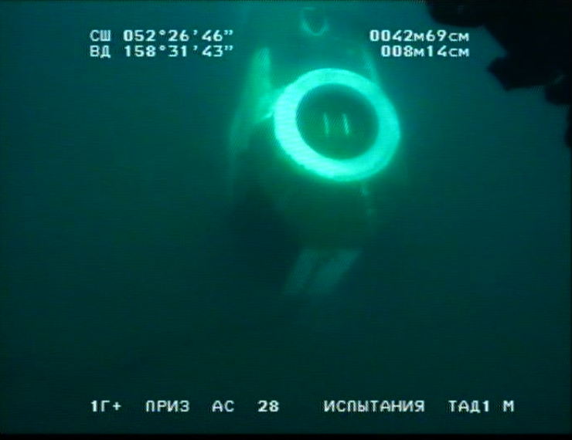
Пример задачи – поиск люка комингс-площадки

Slide 18
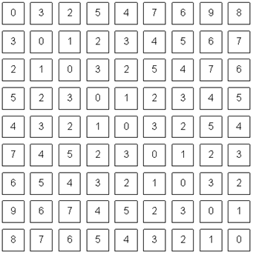
Пример задачи – поиск люка комингс-площадки

Slide 19
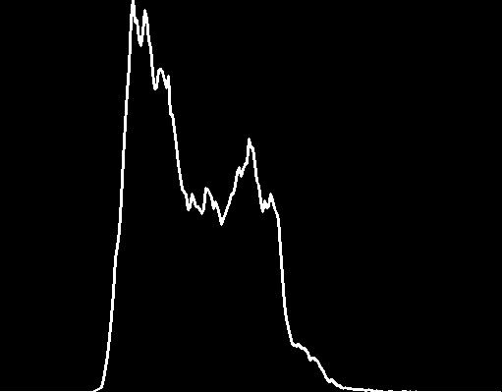
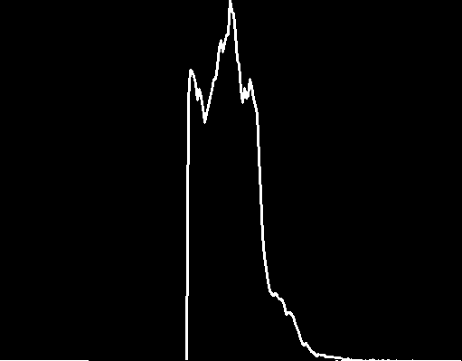
Поиск люка комингс-площадки бинаризация изображения

Slide 20
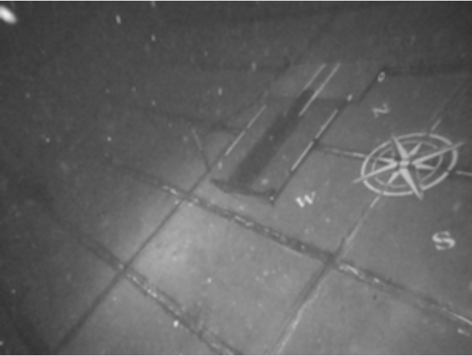
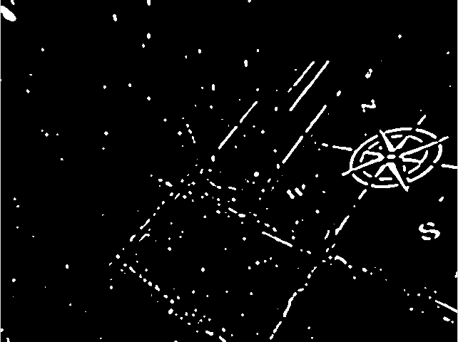
Поиск люка комингс-площадки бинаризация изображения

Slide 21
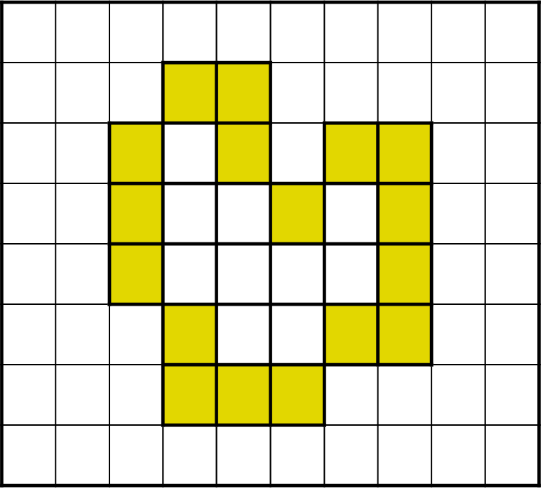
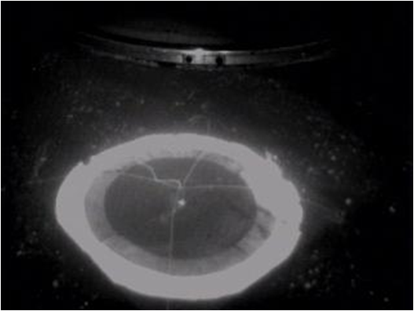
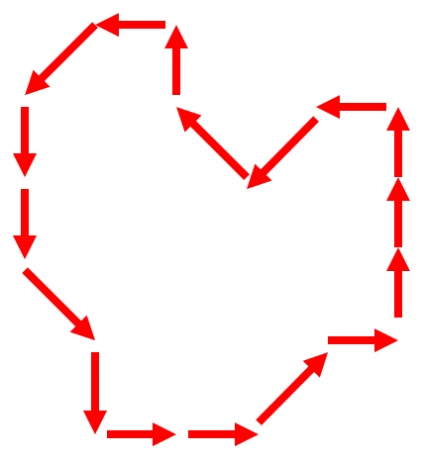
Поиск люка комингс-площадки – обход контура

Slide 22
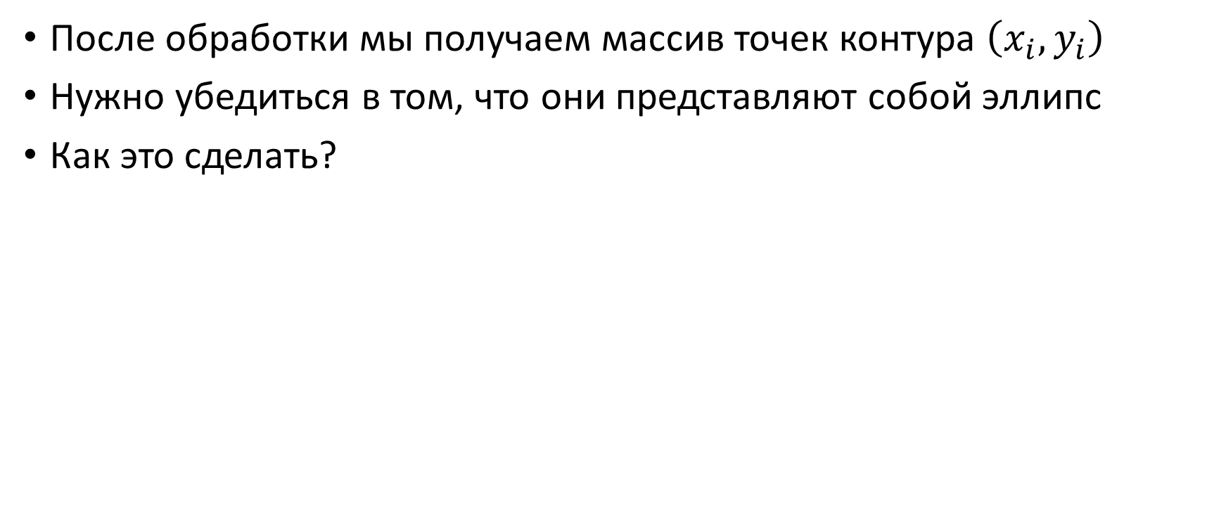
Поиск люка комингс-площадки
После обработки мы получаем массив точек контура $\left(x_{i}, y_{i}\right)$
Нужно убедиться в том, что они представляют собой эллипс
Как это сделать?

Slide 23

Поиск люка комингс-площадки
Уравнение эллипса в общем виде
$Ax^{2}+By^{2}+Cxy+Dx+Ey+1=0$
Такое уравнение справедливо для каждой$\left(x_{i}, y_{i}\right)$
Получаем систему из i уравнений с 5 неизвестными – снова метод наименьших квадратов

Slide 24
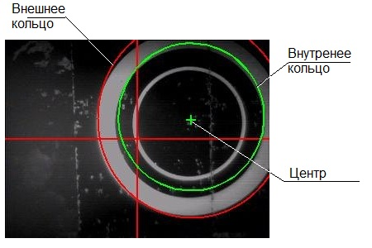
Поиск люка – два контура
Почему два контура?
На самом деле – мы ищем кольцо, то есть фигуру, ограниченную двумя эллипсами
Кроме того, по одному внешнему эллипсу мы не сможем восстановить определить координаты

Slide 25
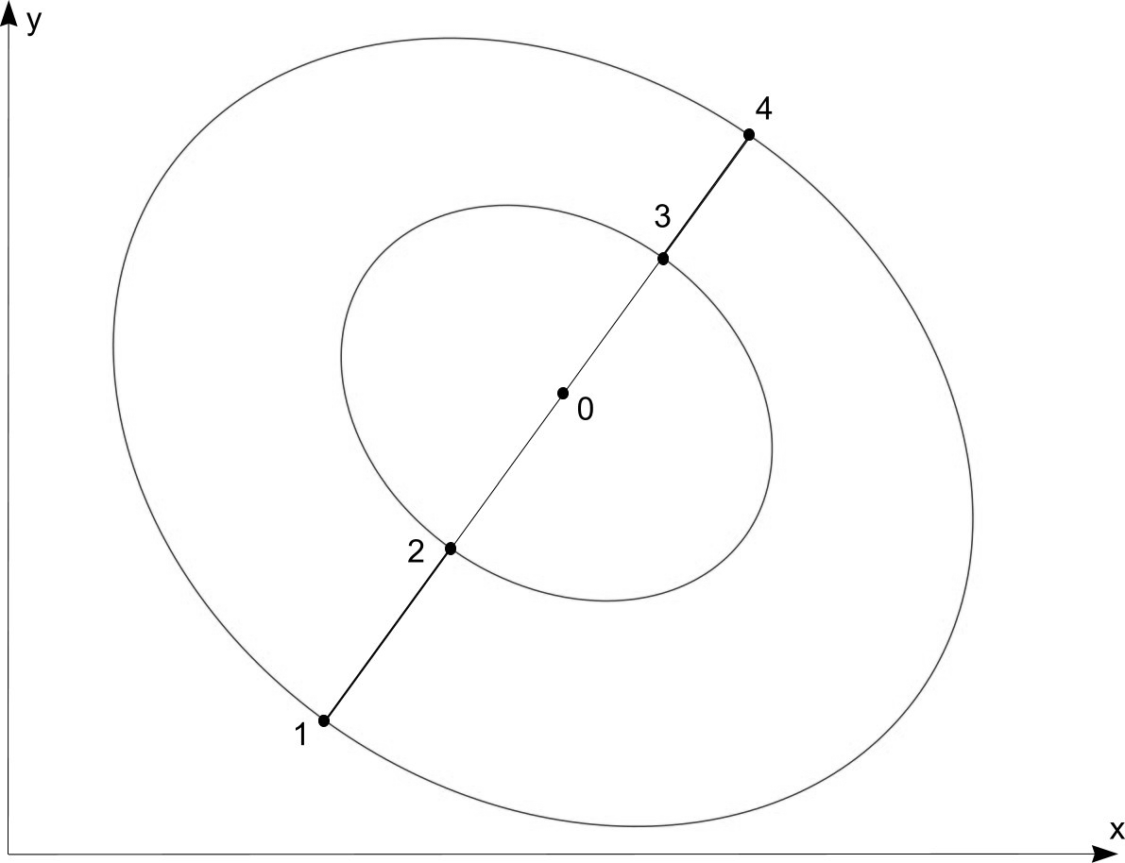
Поиск люка комингс-площадки - проекционные соотношения
Проекционные соотношения позволяют нам однозначно определить ориентацию кольца – как именно оно наклонено

